Slide 1


Archivácia a repozitáre
Archivácia a manažment výskumných dát
Gabriela Fišová
Centrum vedecko-technických informácií SR
4. 3. 2025

Slide 2
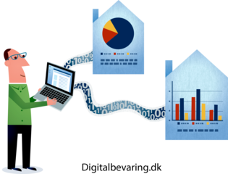
Archivácia a repozitáre
Témy
Pamäť vedeckého záznamu
Archivácia / Digitálna archivácia
Archivácia vs. zálohovanie
Digitálny repozitár / digitálny archív
(funkcie, služby, softvér, obsah, typy)
Digitálne objekty (formáty)
Dôveryhodné digitálne repozitáre – audit, certifikácia
Výber otvoreného repozitára – registre OA repozitárov
Príklady – tmavý archív, archivačné systémy, repozitáre
Obrázok: Digitalbevaring.dk:Jørgen Stamp, CC BY 2.5 DK, via Wikimedia Commons

Slide 3

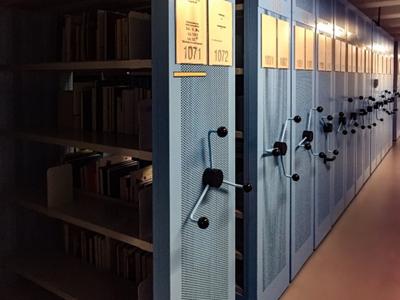
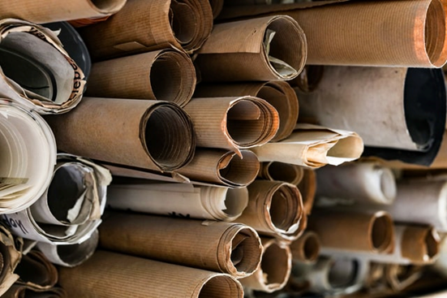
Archivácia
Notes:
archív -u m. zbierka písomností, dokumentov; inštitúcia na ich opatrovanie: literárny a., mestský a.; štátny a.;
Slovo archív – použitie: https://sk.wikipedia.org/wiki/Arch%C3%Adv
Výklad slov archív, archivovaťhttps://www.macmillandictionaryblog.com/archive
https://www.ica.org/en/what-archive
What are archives?
Archives are the documentary by-product of human activity retained for their long-term value.
They are contemporary records created by individuals and organisations as they go about their business and therefore provide a direct window on past events. They can come in a wide range of formats including written, photographic, moving image, sound, digital and analogue. Archives are held by public and private institutions and individuals around the world.
Characteristics
For archives to be of value to society they must be a trusted resource. To achieve this they must have the following qualities:
Authenticity - the record is what it claims to be, created at the time documented, and by the person that the document claims to be created by.
Reliability - they are accurately representing the event, although it will be through the view of the person or organisation creating that document.
Integrity - the content is sufficient to give a coherent picture. Sadly not all archives are complete
Usability - the archive must be in an accessible location and usable condition. Earthquakes, hurricanes and war, for example, can all render archives useless.
If an archive is going to be authentic and reliable then we need to preserve its context to understand how, why and who created it, its content and its format (the way that it is presented as a document).

Slide 4
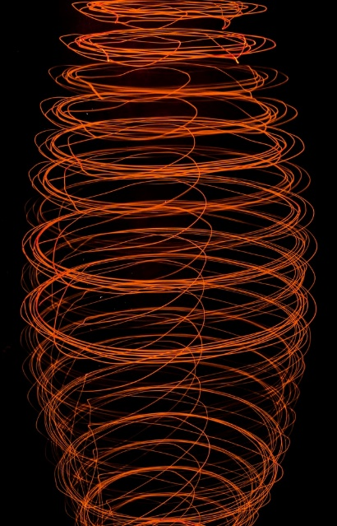
Archivácia – pamäť vedeckého záznamu
Archivácia kontinuita vedeckého záznamu
vedecké články a dátové súbory sú vyhľadávané a citované (= potrebné) aj storočia po svojom uverejnení
Samozrejme nie všetky, ale nikto nevie vopred určiť, ktoré budú „tie šťastné“.
vydavateľstvá vedeckých časopisov, hlavne tie menšie, majú často krátky život –
čo sa deje s obsahom po zániku časopisu/vydavateľa?
V minulosti: papierové exempláre časopisu ostávali v knižnici, ktorá ich archivovala
Dnes: Error 404... alebo → dlhodobá digitálna archivácia
Krehkosť digitálneho obsahu
Papierová kniha vydrží storočia – viac ako napr. CD-nosič.
Ale časopis/noviny z menej kvalitného (kyslého) papiera sa po niekoľkých desaťročiach rozpadnú bez náhrady – ak ich obsah chceme zachovať, musíme digitalizovať.
Kam s tým všetkým digitálnym obsahom?
Photo by Kiarash Mansouri on Unsplash
Notes:
Prečo niečo archivovať? Kvôli zabezpečeniu pamäte / kontinuity vedeckého záznamu
Archívne záznamy dopĺňajú súčasný výskum, pretože poskytujú základné poznatky, na ktorých môžu akademici časom stavať. S technologickým pokrokom sa starší výskum môže prehodnocovať, čím sa zabezpečí rozširovanie a revízia globálnych poznatkov. Okrem toho akademici môžu informácie interpretovať rôzne; obsah archívov umožňuje diskusiu a kritiku týchto skorých dokumentov s potenciálom ovplyvniť súčasný výskum. Archívny obsah zabezpečuje transparentnosť zistení v čase, čo dáva výskumníkom jedinečnú príležitosť odhaliť raný výskum a sledovať vývoj. Rané záznamy zabezpečujú kontinuitu výskumu, uchovávajú historicky významné informácie a zabezpečujú akademické poznatky pre budúce generácie.
The value of archive content in academic research. 22 April 2015. https://www.researchinformation.info/viewpoint/value-archive-content-academic-research
Napredovanie vedy a výskumu je závislé od kumulácie poznatkov, ktoré je ohrozené pri strate dát. Nestála povaha webového prostredia prejavujúca sa dynamickými URL adresami a problémom spätného vyhľadania informačného zdroja je každodenným problémom. O čo horšie je stretnúť sa s touto situáciou pri riešení vedeckého alebo výskumného problému. Ak zabezpečíme dlhodobú dostupnosť k vedeckým výsledkom, môžeme efektívne predchádzať aj duplicitným výskumom, čím podporíme urýchlenie narastania poznatkovej bázy spoločnosti a v konečnom dôsledku rast životnej úrovne. Dlhodobá dostupnosť a udržateľnosť digitálnych objektov je zabezpečovaná pomocou nástrojov digitálnej archivácie, ktorá je zložkou digitálneho kurátorstva. Využíva konkrétne technologické riešenia pre uchovávanie digitálnych objektov a patrí medzi základné služby digitálnych úložísk
Michaela Kmeťová: DLHODOBÁ ARCHIVÁCIA DIGITÁLNYCH OBJEKTOV V INŠTITUCIONÁLNYCH REPOZITÁROCH. ZBORNÍK FILOZOFICKEJ FAKULTY UNIVERZITY KOMENSKÉHO, Ročník XXVII KNIŽNIČNÁ A INFORMAČNÁ VEDA Bratislava 2017. https://fphil.uniba.sk/fileadmin/fif/katedry_pracoviska/kkiv/Publikacie/KaIV/KIV27_100.pdf
Krehkosť digitálneho obsahu
Papierová kniha vydrží storočia. Čo je viac ako napr. CD-nosič. Na druhej strane, časopis či noviny z menej kvalitného (kyslého) papiera sa po niekoľkých desaťročiach rozpadnú bez náhrady – ak ich obsah chceme zachovať, musíme digitalizovať.
Nejde len o články či knihy ale aj výskumné dáta. Jak tyto informace uchovávat tak, aby byly čitelné i za několik dekád? Jak zabezpečit elektronické informace před nechtěným pozměňováním, paděláním nebo zničením?
A preto je tiež potrebné sa o dáta starať, v prípade vedeckých a akademických pracovníkov táto potreba ešte vzrastá – zachovanie kontinuity vedeckého záznamu v prípade digitálneho obsahu – AKO? – Dáta musíme chrániť – archivovať.

Slide 5
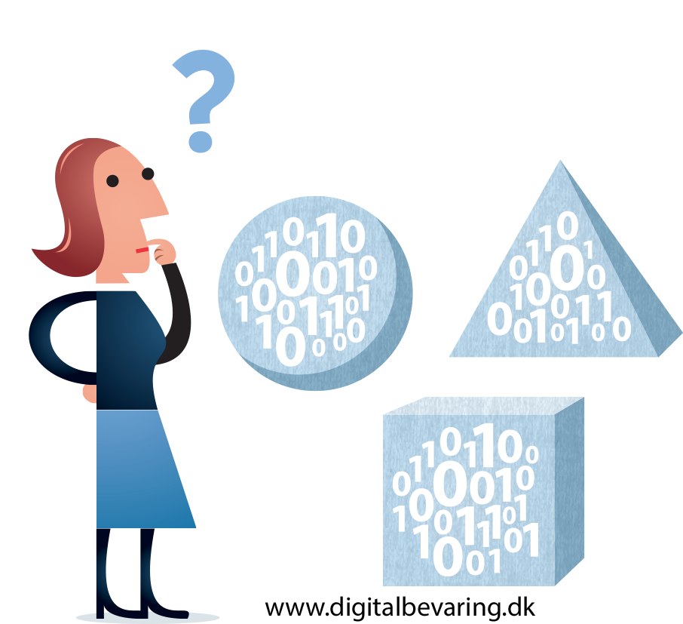
Kam s tým všetkým digitálnym obsahom?
Možnosti archivácie digitálneho obsahu
Webová stránka autora
Úložisko vydavateľa
Archív
Repozitár/Dátový repozitár
Obrázok: Jørgen Stamp , CC BY 2.5 DK, via Wikimedia Commons
Notes:
Možnosti archivácie digitálneho obsahu -
Webová stránka
Úložisko vydavateľa
Archív
Repozitár/dátový repozitár

Slide 6
Archivácia
Archivácia
súbor postupov a činností zameraných na dlhodobé uchovávanie, ochranu, spracovávanie a sprístupňovanie dokumentov/dát
Základné ciele archivácie
integrita dokumentov,
dostupnosť obsahu,
úplná reprodukovateľnosť,
autenticita dokumentu,
utajenie dokumentov – v niektorých prípadoch
Digitálna archivácia
(digital archiving)
zabezpečuje správnosť archivovaných digitálnych objektov, ich fyzickú a logickú integritu, autenticitu a bezpečnosť
dostupnosť digitálnych objektov musí byť zabezpečená počas takej doby, na akú je to pre používateľskú komunitu potrebné...⁽²⁾
Ochrana archiválií na ďalšie použitie počas desiatok či stoviek rokov.
Zdroje: 1, 2.
Notes:
Archivácia: ZÁKON č.395/2002 zo 17. mája 2002 o archívoch a registratúrach a o doplnení niektorých zákonov
1)Základné ciele archivácie
2)Dlhodobá ochrana
3)Archivácia a zálohovanie
Dlouhodobá archivace elektronických dokumentů
Nikde není exaktně uvedeno, jaký časový úsek reprezentuje slovo „dlouhodobá“. Velice příhodná definice, která pramení z metodiky OAIS (viz kapitola 2.1), je chápání dlouhodobé perspektivy jako období tak dlouhé, že je nutné se zaobírat důsledky měnících se technologií včetně podpory nových datových nosičů a datových formátů, nebo měnící se uživatelské skupiny.
Bc. Tomáš Mertl. Dlouhodobé uchovávání elektronických dokumentů. 2015. https://is.ambis.cz/th/x6xcx/DP_dlouhodobe_uchovavani_elektronickych_dokumentu.pdf
Digitálna archivácia
Michaela Kmeťová: DLHODOBÁ ARCHIVÁCIA DIGITÁLNYCH OBJEKTOV V INŠTITUCIONÁLNYCH REPOZITÁROCH. ZBORNÍK FILOZOFICKEJ FAKULTY UNIVERZITY KOMENSKÉHO, Ročník XXVII KNIŽNIČNÁ A INFORMAČNÁ VEDA Bratislava 2017. https://fphil.uniba.sk/fileadmin/fif/katedry_pracoviska/kkiv/Publikacie/KaIV/KIV27_100.pdf
Digitálne kurátorstvo (angl. data curation) ako kurátorská činnosť, ktorá v digitálnom prostredí definuje spôsob riadenia digitálnych objektov, podporuje ich sprístupňovanie, využívanie a ochranu digitálnych objektov. Môže ísť o riadenie dynamického toku dát, ktoré si vyžadujú priebežnú aktualizáciu a kontinuálny rozvoj, alebo ide o aktivity spojené s udržateľnosťou digitálnych objektov v čase, teda s digitálnou archiváciou (Hitchcock 2005). Hľadá odpovede na otázky ohľadom prístupovej politiky, legislatívnych a ekonomických opatrení, technológií, sociálnych faktorov aj organizačných rizík vzťahujúcich sa k riadeniu digitálnych dát a objektov. Podporuje rozvoj služieb v digitálnom informačnom prostredí a celkovo rozvíja trvalú a stabilnú informačnú infraštruktúru (The science and technology 2008).
Digitálna archivácia (angl. digital archiving) ako zložka digitálneho kurátorstva zabezpečuje správnosť archivovaných digitálnych objektov, ich fyzickú a logickú integritu, autenticitu a bezpečnosť (Cubr 2010). Dostupnosť digitálnych objektov musí byť zabezpečená počas takej doby, na akú je to pre používateľskú komunitu potrebné (Pasqui [bez dátumu]), alebo kým objekt nestráca na význame z vedeckého, kultúrneho či umeleckého hľadiska (Švástová 2011).
Uchovávanie digitálnych objektov (angl. preservation of digital objects) predstavuje konkrétne činnosti už v rámci digitálnej archivácie, ktoré zabezpečujú technologickú dostupnosť dát v priebehu času. To zahŕňa využívanie stratégií uchovávania ako napríklad starostlivosť o prevod dát z morálne zastaraných technológií do nových kompatibilných formátov, či riešenie otázok spojených so zberom a dodávaním metadát a podobne (Hitchcock 2005).
Digitálna archivácia nie je izolovaným, samostatným procesom, ale kľúčovou funkciou digitálnych úložísk, na ktorú sa kladie dôraz už v procese ich plánovania (Hitchcock 2005).

Slide 7
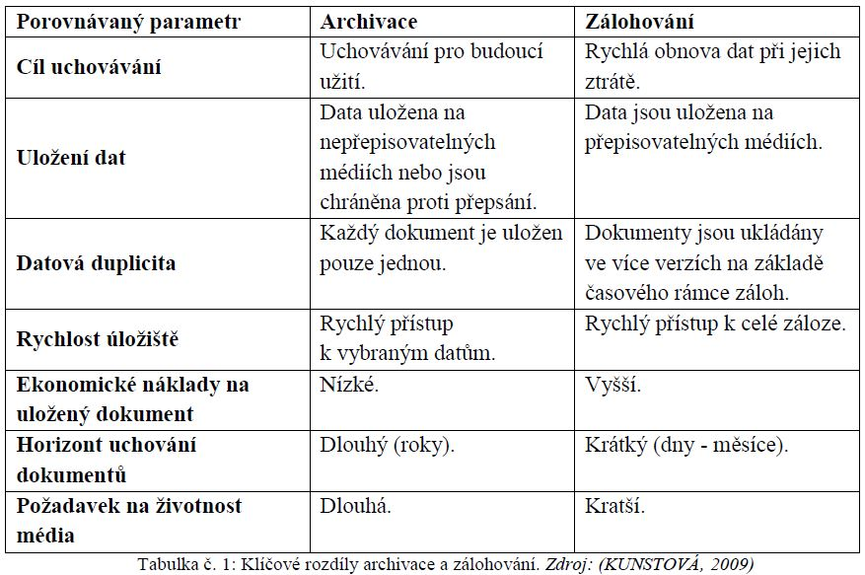
Archivácia
Archivácia vs. zálohovanie
Zdroje: 1.

Slide 8
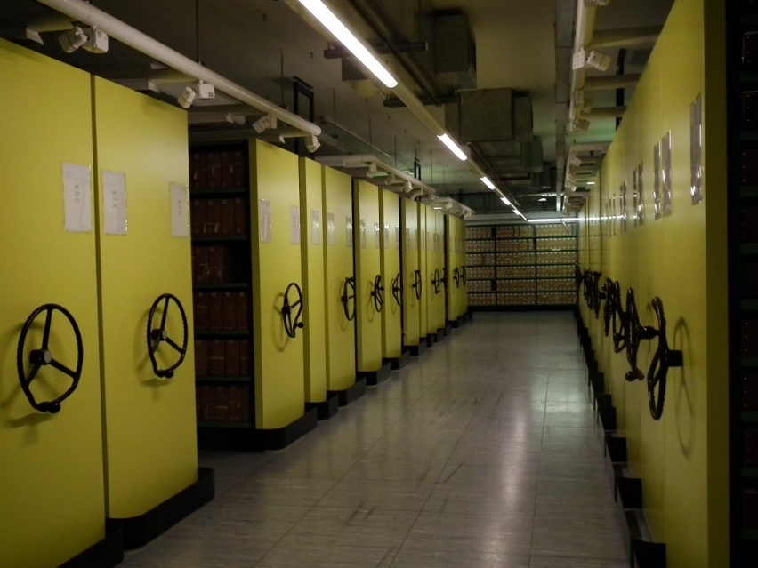
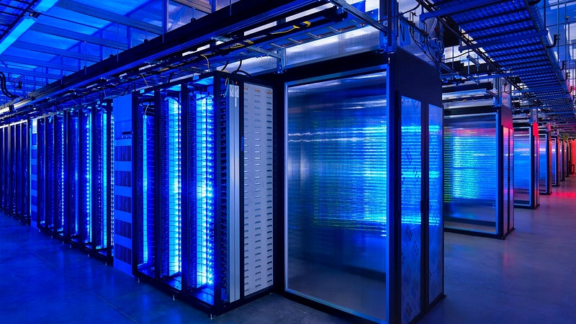
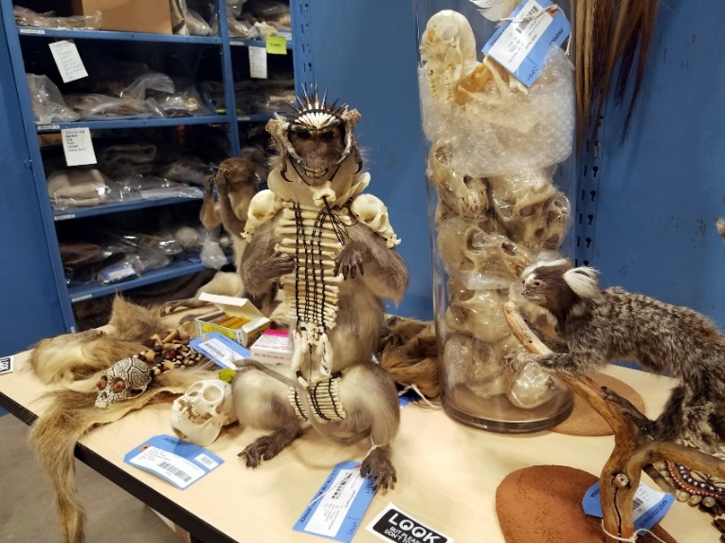
Repozitáre/Archívy
Notes:
Kde sa uchováva digitálny obsah?
In the field of data management, the terms "archive" and "repository" often are used interchangeably. Within the Federal government, however, the term "archive" is specific to the mission and activities of the National Archives and Records Administration (NARA).
https://www.usgs.gov/index.php/data-management/archive-vs-repository-there-difference
https://www.etymonline.com/word/repository
repository (n.)
late 15c. (Caxton), "vessel, etc., for storage," from French repositoire or directly from Late Latin repositorium "store," in classical Latin, "a stand on which food is placed," from noun use of repositus, past participle of reponere "put away, store" (see repose (v.2)).
The figurative sense of "place where anything immaterial is thought of as stored" is recorded from 1640s; commercial sense of "place where things are kept for sale" is by 1759.
Repository (https://www.macmillandictionary.com/dictionary/british/repository)
a place where large quantities of things are stored or kept safe
a nuclear waste repository
a person, book, library etc considered as a store of information and knowledge
“Depository” is still primarily used to mean a place to store things safely, but “repository” has taken on many more specific senses, though all are related in one way or other to its original storage sense. https://www.grammarphobia.com/blog/2017/12/depository-repository.html
https://www.umu.se/en/library/research-data/specialised-topics/storage-catalogue-repository-and-archive/
Umea university - Švédsko
The terms storage, catalogue, repository and archives are central in research data management, but they can be difficult to separate.
Repository
A repository is a way of managing and organising research data and includes the catalogue, storage, curation of data and making data accessible over time. The repository contains organised and to some extent packaged information. Repositories are suitable particularly for "finalised" research data in which the work with, and hence also the description of data, has stabilised and is not likely to be altered again.

Slide 9
Digitálny repozitár
Digitálny repozitár
Robert Kahn a Robert Wilensky, 1995
definovali teoretické princípy otvoreného univerzálneho informačného systému (Kahn-Wilensky Framework, KWF)
definovali komponenty otvoreného systému na uchovávanie, prístup a manažment (organizáciu, riadenie) informácií, pričom architektúru systému oddeľujú od uchovávaného obsahu
Digitálny repozitár/úložisko
(Digital Repository/Storage)
Otvorený systém s prístupom cez sieťové rozhranie, v ktorom sú uložené digitálne objekty na ich ďalšie sprístupnenie a využitie.⁽³⁾
Informační systém určený k digitální archivaci, tj. zajišťující uložení, ochranu, integritu, autenticitu a zpřístupnění digitálních dokumentů v dlouhodobém horizontu.⁽⁶⁾
Digitálny archív (Digital Archive)
Organizovaná sbírka digitálních dokumentů shromážděná za účelem jejich dlouhodobého uchování. Může se jednat o digitalizované dokumenty, tj. tištěné druhy dokumentů převedených do digitální podoby, nebo o dokumenty vytvořené již jako digitální.⁽⁵⁾
Organizácia, ktorá má v úmysle uchovávať informácie na to, aby k nim malo prístup, a aby ich využívalo určené spoločenstvo.⁽⁷⁾
Terminologická databáza Úradu pre normalizáciu, metrológiu a skúšobníctvo Slovenskej republiky
Notes:
Repozitár
Kahn-Wilensky Framework:
Robert Kahn a Rober Wilensky zaviedli pojem digitálny repozitár, 1995. Definovali komponenty otvoreného systému na uchovávanie, prístup a manažment (organizáciu, riadenie) informácií, pričom architektúru systému oddeľujú od uchovávaného obsahu, čím je ich prístup univerzálny
Základným prvkom KWF architektúry je
digitálny objekt. Digitálne objekty sú dátové štruktúry, ktorých základnými prvkami sú digitálny materiál, metadáta a jedinečný identifikátor (Handle). Vo forme digitálneho objektu môže byť reprezentovaný každý typ informácie (text, obraz, zvuk, video a ich kombinácie).
Archív – nemusí sprístupňovať
Repozitár - sprístupňuje, umožňuje Autoarchiváciu = Samoarchivovanie + Zelená cesta
Repozitár (definícia)
(sklad) je otvorený systém s prístupom cez sieťové rozhranie, v ktorom sú uložené digitálne objekty pre ich ďalšie sprístupnenie a využitie. Rôzne repozitáre majú rôznu internú organizáciu digitálnych objektov, ale digitálne objekty v každom repozitári majú vždy metadátový záznam (properties), v ktorom sú uložené všetky atribúty objektu (o. i. aj podmienky prístupových práv) a translačný log. Repozitáre majú priradené jednoznačné globálne meno a obsahujú mechanizmy na pridanie nových digitálnych objektov. Každý repozitár musí podporovať prístupový protokol Repository Access Protocol (RAP), ktorý umožňuje ukladať a sprístupňovať digitálne objekty alebo informácie o digitálnych objektoch z repozitára pomocou špecifikácie identifikátora digitálneho objektu (Handle), typu požiadavky a ďalších parametrov. Každý digitálny objekt má pôvodcu (Originator), čo môže byť osoba alebo organizácia, ktorá definuje podmienky jeho sprístupňovania alebo modifikovania. Architektúra KWF definuje aj tzv. Handle System, globálny systém na rozpoznávanie digitálnych objektov v repozitároch podľa ich identifikátora.
Zdroj: Milena Tetřevová Maťašovská: Čas zmien v komunikácii vedeckých poznatkov. Dostupné na: https://itlib.cvtisr.sk/%c4%8cl%c3%a1nky/clanek1757/
Vhodným nástrojom na dosiahnutie dlhodobej udržateľnosti digitálnych objektov je repozitár, ktorý predstavuje špeciálny typ systému prispôsobený na dlhodobú archiváciu z hľadiska jeho funkcií, softvérovej aj hardvérovej vybavenosti.
Michaela Kmeťová: DLHODOBÁ ARCHIVÁCIA DIGITÁLNYCH OBJEKTOV V INŠTITUCIONÁLNYCH REPOZITÁROCH. ZBORNÍK FILOZOFICKEJ FAKULTY UNIVERZITY KOMENSKÉHO, Ročník XXVII KNIŽNIČNÁ A INFORMAČNÁ VEDA Bratislava 2017. https://fphil.uniba.sk/fileadmin/fif/katedry_pracoviska/kkiv/Publikacie/KaIV/KIV27_100.pdf

Slide 10
Digitálny repozitár
FUNKCIE
Spracovanie dokumentov/dát
Tvorba metadát
Uloženie a archivácia digitálneho obsahu
Zabezpečenie integrity a autenticity
Sprístupnenie digitálneho obsahu
Otvorené softvéry
(softvér s otvoreným zdrojovým kódom)
DSpace
Fedora
EPrints
Invenio (ZENODO)
Hostingové riešenia
SimpleDL
DSpaceDirect
SLUŽBY (napr. pri inštitucionálnych repozitároch)
Služby pre používateľov: vyhľadávanie, kolekcie, profil(y), odporúčania
Agregačné služby / Združovanie (nástroje na): súhrny, index(y), prehliadanie
Prezentačné služby (nástroje): používateľské rozhranie, OAI-PMH
Zabezpečenie prístupu k službám: autentifikácia / autorizácia, manažment, informácie (stavové, štatistické, info o prevádzke)
Notes:
Funkcie
Spracovanie dokumentov/dát
Tvorba metadát
Uloženie a archivácia digitálneho obsahu
Zabezpečenie integrity a autenticity
Sprístupnenie dokumentov/dát
SLUŽBY (napr. pri inštitucionálnych repozitároch)
Služby pre používateľov: vyhľadávanie, kolekcie, profil(y), odporúčania
Agregačnéslužby / Združovanie (nástroje na): súhrny, index(y), prehliadanie
Prezentačné služby (nástroje): používateľské rozhranie, OAI-PMH
Zabezpečenie prístupu k službám: autentifikácia / autorizácia, manažment, informácie (stavové, štatistické, infoo prevádzke)
DSpaceDirect (DuraSpace)
The hosted repository solution for low cost discovery, access, archiving & preservation
About DSpaceDirect
DSpaceDirect is a quick and cost effective hosted DSpace repository service from DuraSpace.
DSpaceDirect allows institutions of all sizes to store, organize, and manage their repository content in the cloud.
With a DSpaceDirect subscription your organization has a streamlined and out-of-the-box DSpace repository ready preserve and provide access to your content. DSpaceDirect is easily searchable by end users and easily managed by content curators.
https://duraspace.org/dspacedirect
Fedora / Iprints / Invenio
SimpleDL is digital collection management software that allows for the upload, description, management and access of digital collections
https://en.wikipedia.org/wiki/SimpleDL

Slide 11
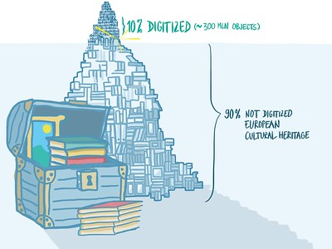
Digitálny repozitár
obsah
vnútri každého repozitára je špecializovaný systém súborov
fond tvoria digitálne objekty
Zdroje: 1.
Obrázok:Europeana Digitization od Elco van Staveren. Licencia CC BY-SA 2.0 z flickr
Notes:
Základná typológia digitálnych dokumentov
Digitálne dokumenty, podobne ako analógové dokumenty, možno klasifikovať podľa mnohých rôznych kritérií. Niektoré kritériá sú však jedinečné a v analógovom svete nemajú obdobu.
Medzi výrazne odlišné delenia patria delenia na základe pôvodu digitálneho dokumentu:
digitalizované dokumenty - vznikli digitalizáciou analógových dokumentov, takže existuje analógový originál,
výlučne digitálne dokumenty („digital born“) - vznikli v digitálnej podobe a nemajú analógový ekvivalent,
elektronické archívy - digitálne dokumenty vytvorené v každodennej prevádzke organizácií (e-maily, podnikové databázy atď.), majú formálny status vymedzený legislatívou.
Už z tohto základného rozdelenia je zrejmé, že výlučne digitálne dokumenty, ktoré nemajú tlačený ekvivalent, si vyžadujú špecifickú starostlivosť a metódy ochrany. V prípade digitalizovaných dokumentov je riziko poškodenia alebo zničenia predsa len rozložené medzi digitálny obraz a jeho analógový náprotivok.
Dle zdrojů dělíme dokumenty do následujících dvou skupin:
a) interní – dokumenty, které vznikly z interních zdrojů, neboli v rámci činnosti podniku,
b) externí – dokumenty, které byly do podniku doručeny z vnějšku například pomocí pošty, elektronickou poštou, faxem apod.6
Bc. Tomáš Mertl. Dlouhodobé uchovávání elektronických dokumentů. 2015. https://is.ambis.cz/th/x6xcx/DP_dlouhodobe_uchovavani_elektronickych_dokumentu.pdf

Slide 12
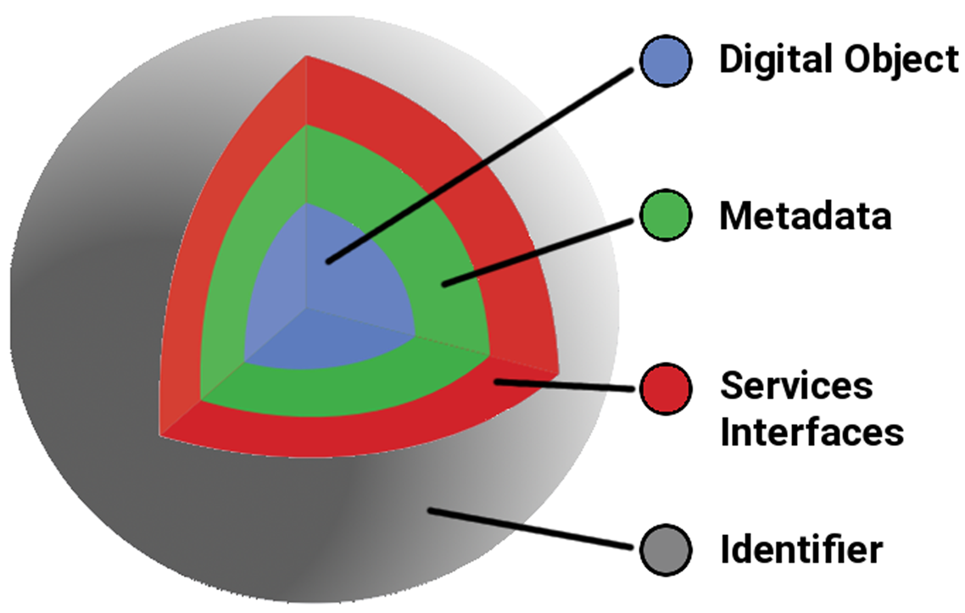
Digitálny objekt
Digitálny objekt obsahuje:
jedinečný identifikátor (handle)
vlastnosti, metadáta (properties)
obsah v bitoch (content)
digitálny podpis (signature) – zabezpečenie autenticity obsahu
záznamy o použití, vyhľadávaní objektu (transaction log)
informácie o prístupových právach
Obrázok – Zdroje: 4
Notes:
Jedinečný perzistentný identifikátor – Handel:
Systému Handle zabezpečuje komplexnú trvalú a jedinečnú identifikáciu pomocou URL adresy.
The Handle System was designed as a resolution system for digital objects and it serves as a level of indirection to any sort of current state data that you care to associate with the object through the identifier resolution mechanism. The Handle System provides a way to use DNS (Domain Name System) and URLs (A URL, Uniform Resource Locator, is the address of a unique resource on the internet) for identifiers, which simultaneously provides an identifier that can be resolved without using DNS and URLs, if you choose to use it like that. (the DNS routes you to the main page of the website. URLs, however, can take you to more specific pages within a website)
Metadáta - Je důležité pochopit, že metadata nejsou digitálním přepisem katalogizačního štítku, ale mají v případě digitálních objektů daleko hlubší význam. Jelikož jsou správně vytvořená metadata stěžejní pro zajištění cílů dlouhodobé archivace, bylo vytvořeno několik norem, které se tomuto tématu věnují.
Bc. Tomáš Mertl. Dlouhodobé uchovávání elektronických dokumentů. 2015. https://is.ambis.cz/th/x6xcx/DP_dlouhodobe_uchovavani_elektronickych_dokumentu.pdf

Slide 13
Digitálny objekt
Digitálny objekt – FORMÁT
Ideálny formát
neproprietárny (nie je krytý patentom či copyrightom firmy)
nešifrovaný
nekomprimovaný
v súlade s otvorenými štandardmi
bežne používaný výskumnou komunitou (výskumné dáta)
Formáty
Metasúbory (containers): TAR, GZIP, ZIP
Databázy: XML, CSV
Zemepisné: SHP, DBF, GeoTIFF, NetCDF
Video: MOV, MPEG, AVI, MXF
Zvuk: WAVE, AIFF, MP3, MXF
Štatistika: ASCII, DTA, POR, SAS, SAV
Obrázky: TIFF, JPEG 2000, PDF, PNG, GIF, BMP
Tabuľkové údaje: CSV
Text: XML, PDF/A, HTML, ASCII, UTF-8
Webové archívy: WARC
Zdroje: 1.
Notes:
výber formátov digitálnych dokumentov
zastarávanie
dostupnosť otvorenej dokumentácie
proprietárnosť
nezašifrované, nekomprimované
kompatibilita
export
štandardizované formáty (napr. podľa ISO...)
Formáty digitálních dokumentů určené pro archivaci
Jedním z nejpalčivějších problémů oblasti dlouhodobé archivace digitálních dat je bezpochyby zastarávání formátů. S tímto problémem se setkal každý, kdo v minulosti využil některý z proprietárních systémů, které v průběhu uplynulých let zanikly, a nyní pro ně není možné legálně pořídit softwarové nástroje, které by umožnily data přečíst nebo převést do srozumitelného formátu. Je velice náročné odhadnout, který formát bude využitelný za 20 let, natož predikovat, jaký formát se bude používat za 100 let.
Obecně lze definovat kritéria, která by měl vhodný formát splňovat. Prvním kritériem pro výběr vhodného formátu je dostupnost otevřené dokumentace formátu. Formáty bez dostupné otevřené dokumentace nelze využít pro dlouhodobou archivaci. Jedinou možností jak tyto dokumenty archivovat je převod do jiného formátu, který má dostupnou otevřenou dokumentaci.
Dalším kritériem je proprietárnost formátu. Otevřený neproprietární formát může být vhodnějším řešením. Problémem ovšem je, že pro některé typy dat neexistuje dostupný neproprietární formát a naopak některé neproprietární systémy nemají dostatečně širokou uživatelskou podporu. Proto je někdy žádoucí učinit kompromis a užívat proprietární formát s otevřenou dokumentací. Ideálním příkladem tohoto formátu je PDF (zkr. portable data format), který se stal možná nejpopulárnějším formátem pro dlouhodobou archivaci digitálních dokumentů. (CUBR, 2010, s. 83-85)
Důležitým kritériem je, aby formát data uchovával v nezašifrované a nekomprimované podobě. Důvody pro toto jsou podobné – riziková závislost na kryptovacích a komprimačních algoritmech.
Mezi další kritéria, která je třeba zvážit, patří podle (Stanford University Libraries, n. d.) tato:
a) standardizace formátu uznávanou normalizační organizací (např. ISO),
b) možnost zpětné kompatibility formátu,
c) možnost exportu do jiných formátů,
d) nezávislosti formátu na hardwarových a softwarových platformách.
Bc. Tomáš Mertl. Dlouhodobé uchovávání elektronických dokumentů. 2015. https://is.ambis.cz/th/x6xcx/DP_dlouhodobe_uchovavani_elektronickych_dokumentu.pdf
Metasúbory (containers): TAR, GZIP, ZIP
TAR je formát na archiváciu viacerých súborov do jedného súboru - archívu. V praxi sa často používa na zálohovanie dát alebo na sprístupňovanie väčšieho množstva súborov vrátane štruktúry priečinkov.
https://www.informatika.sk/blox/standardy/sk/prehlad/standardy_do_14_7_2010/file/kompresia/tar
GZIP je otvorený formát na kompresiu a ním skomprimované súbory mávajú príponu .gz. Obvykle sa používa na kompresiu individuálnych súborov bez spájania viacerých súborov do jedného súboru.

Slide 14







Repozitáre
Typy repozitárov
Predmetové/Odborové (tematické) – zameriavajú sa na konkrétnu vednú oblasť (napr. arXiv, 1991)
Inštitucionálne – služby orientované primárne dovnútra inštitúcie s cieľom mať pod kontrolou publikačné, dátové a iné výstupy a poskytovať zamestnancom potrebné informačné zdroje, ale aj navonok: reprezentovať inštitúciu kvalitným obsahom. Autoarchivácia + Zelená cesta)
DR Žilinskej univerzity, repozitár UMB, Inštitucionálny repozitár SAV, DR Univerzity Komenského)
Národné – obsahujú publikačné výstupy krajiny
Multiodborové (univerzálne/všeobecné)
Softvérové
Dátové
Iné
Predmetové OA repozitáre (Subject-based/Disciplinary)
Data Repository Guidance - Nature
Predmetové, všeobecné...
Notes:
ARMBRUSTER, Chris a Laurent ROMARY. 2010. Comparing Repository Types: Challenges and Barriers for Subject-Based Repositories, Research Repositories, National Repository Systems and Institutional Repositories in Serving Scholarly Communication. International Journal of Digital Library Systems, vol. 1, no. 4, pp. 61-73
Typy repozitárov
Predmetové/Odborové (tematické) - zameriavajú sa na konkrétnu vednú oblasť
-arXiv , od r. 1991, (vyslovuje sa „archiv”, ako by „X” predstavovalo grécke písmeno chí – Χ) je elektronický archív preprintov vedeckých prác z oblasti matematiky, fyziky, informatiky a biológie, ktorý je voľne dostupný na internete.
-Cogprints CogPrints is an electronic repository for self-archive papers in any area of psychology, neuroscience, and linguistics, and many areas of computer science, philosophy and biology
-PubMed Central® (PMC) is a free full-text archive of biomedical and life sciences journal literature at the U.S. National Institutes of Health's National Library of Medicine (NIH/NLM)
Link „Predmetové repozitáre vedie na zoznam Disciplinary OA repositories: https://oad.simmons.edu/oadwiki/Disciplinary_repositories
Inštitucionálne - služby orientované primárne dovnútra inštitúcie s cieľom mať pod kontrolou publikačné (dátové a iné) výstupy a poskytovať zamestnancom potrebné informačné zdroje, ale aj navonok: reprezentovať inštitúciu kvalitným obsahom. Autoarchivácia + Zelená cesta
World Bank Open Knowledge Repository - https://openknowledge.worldbank.org/
The World Bank Open Knowledge Repository (OKR) is the World Bank’s official open access repository for its research outputs and knowledge products. Through the OKR, the World Bank collects, disseminates, and permanently preserves its intellectual output in digital form. Národné - obsahujú publikačné výstupy krajiny
Multiodborové (univerzálne/všeobecné) - napr. Zenodo
Zenodo is a general-purpose open repository developed under the European OpenAIRE program and operated by CERN. It allows researchers to deposit research papers, data sets, research software, reports, and any other research related digital artefacts. For each submission, a persistent digital object identifier (DOI) is minted, which makes the stored items easily citeable.
Zenodo is run with Invenio (a free software framework for large-scale digital repositories), wrapped by a small extra layer of code that is also called Zenodo.
Softvérové
-GitHub - You can store a variety of projects in GitHub repositories, including open source projects. With open source projects, you can share code to make better, more reliable software. You can use repositories to collaborate with others and track your work.
-GitLab je webový Git repozitář s wiki a podporou sledování chyb. GitLab hostuje účty podobně jako GitHub, ale také umožňuje, aby byl jejich software použit na serveru třetích stran.
Dátové – tiež môžu byť všeobecné (figshare); odborové (GigaDB), inštitucionálne (EUDAT)
-figshare is a repository where users can make all of their research outputs available in a citable, shareable and discoverable manner
-GigaDB (GigaScience DataBase) GigaDB is a data repository supporting scientific publications in the Life/Biomedical Sciences domain.
-CLARIN –'Common Language Resources and Technology Infrastructure'. – repozitár pre jazykové dáta a nástroje na spracovanie prirodzených jazykovmetadata is also shared with the rest of the CLARIN community, by means of metadata harvesting.
-EUDAT- https://eudat.eu/eudat-cdi The EUDAT Collaborative Data Infrastructure (or EUDAT CDI) is one of the largest infrastructures of integrated data services and resources supporting research in Europe. It is sustained by a network of more than 20 European research organisations, data and computing centres that on.
Iné
Protocols.io
A secure platform for developing and sharing reproducible methods. The protocols.io platform is a free and open access repository for recording and sharing detailed up-to-date research methods and protocols.
Úložisko/platforma na vývoj a zdieľanie reprodukovateľných metód. Platforma protocols.io je bezplatné úložisko s otvoreným prístupom na zaznamenávanie a zdieľanie podrobných aktuálnych výskumných metód a protokolov.
RIO -Research Ideas and Outcomes (RIO)
RIO aims to retain and increase the value of the vast effort spent on writing and evaluating research proposals and other valuable products throughout the research cycle. It harnesses the full value of investment in the academic system by registering, reviewing, publishing and permanently archiving a wide variety of research outputs that aren't traditionally made public.

Slide 15
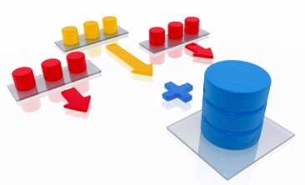
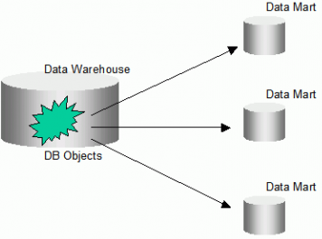

Repozitáre
Dátové repozitáre
Dátový repozitár (úložisko údajov/dát) – obrovská databázová infraštruktúra, ktorá zhromažďuje, spravuje a ukladá rôzne súbory dát na analýzu, distribúciu a tvorbu požadovaných výstupov.
Typy dátových repozitárov
Data Warehouse
Data Lake
Data Marts
Data Cubes
Metadata Repositories
Darta Mart
Data warehouse
Zdroj obrázkov: https://intersog.com/blog/what-is-the-difference-between-data-lakes-data-marts-data-swamps-and-data-cubes/
Notes:
What Is the Difference between Data Warehouse and Data Mars, Data Swamp, Data Lake, and Data Cube?
https://intersog.com/blog/what-is-the-difference-between-data-lakes-data-marts-data-swamps-and-data-cubes/
Data Warehouse
A Data Warehouse brings the database directly into enterprise analytics. The data warehouse is the structured repository designed to encompass all of the data resources of an organization, from which the system draws the data to process it and deliver it to users. This type of system stores the data more loosely; holding different structures and sources in a common framework, it feeds data directly to processing and analysis layers and data marts.
Data Mart
A Data Mart is the staging area for data that serves the needs of a particular segment or business unit. It is a subset of the data in the data warehouse that focuses the information to a particular subject or operational department, fitted to the purpose of the users without redundancy.
Data Lake
Data warehousing applies the structure on the way in, organizing it to fit the context of the database schema. Data lakes facilitate a much more fluid approach; they only add structures to data as it dispenses to the application layer. In storage, data lakes preserve the original structures or unstructured forms to remain; it is a Big Data storage and retrieval system that could conceivably scale upward indefinitely.
Data Swamp
Data lakes do not require much structure, and they accept all data. However, in poorly designed and neglected systems, they risk becoming data swamps. A Data Swamp is the term that describes the failure to document the stored data accurately, resulting in the inability to analyze and exploit the data efficiently; the original data may remain, but the data swamp cannot retrieve it without the metadata that gives it context.
Data Cube
A Data Cube is an application that puts data into matrices of three or more dimensions.
Definícia - Čo znamená Data Cube?
Slovensko – napr. Štatistický úrad:
Verejná databáza DATAcube. obsahuje multidimenzionálne tabuľky (kocky) za ukazovatele hospodárskeho a sociálno-ekonomického vývoja. Údaje z rôznych štatistických okruhov sa prezentujú vo forme multidimenzionálnych tabuliek (kociek) v mesačných, štvrťročných alebo ročných časových radoch a umožňujú vytváranie vlastných výberov. Štatistické údaje (dáta) sú spracované v územných štruktúrach za Slovenskú republiku (NUTS1), oblasti (NUTS2), kraje (NUTS3), okresy (LAU1), mesta a obce (LAU2). Poznámka: tam, kde to systém ochrany štatistických údajov umožňuje, sú sprístupnené údaje až do úrovne obcí. Výstupy z databázy DATAcube. je možné exportovať do formátov: XLS (Excel 97-2003) alebo PDF.
A metadata repository is a database created to store metadata.

Slide 16
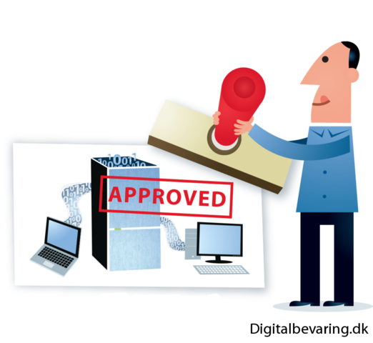
Dôveryhodnosť digitálnych repozitárov
Obrázok:
Jørgen Stamp, CC BY 2.5 DK, via Wikimedia Commons

Slide 17

Dôveryhodný digitálny repozitár
(trustworthy digital repository)
– poskytuje jasne definovanej skupine používateľov spoľahlivý a dlhodobý prístup k organizovaným digitálnym zbierkam v dlhodobom horizonte,
– dôveryhodnosť digitálneho repozitára musí byť možné objektívne otestovať a vyhodnotiť na základe vopred stanovených kritérií (napr. schopnosť zabezpečiť kontinuitu financovania všetkých činností),
– testovanie a hodnotenie môže vykonávať externý subjekt.
Zdroj: 14

Slide 18
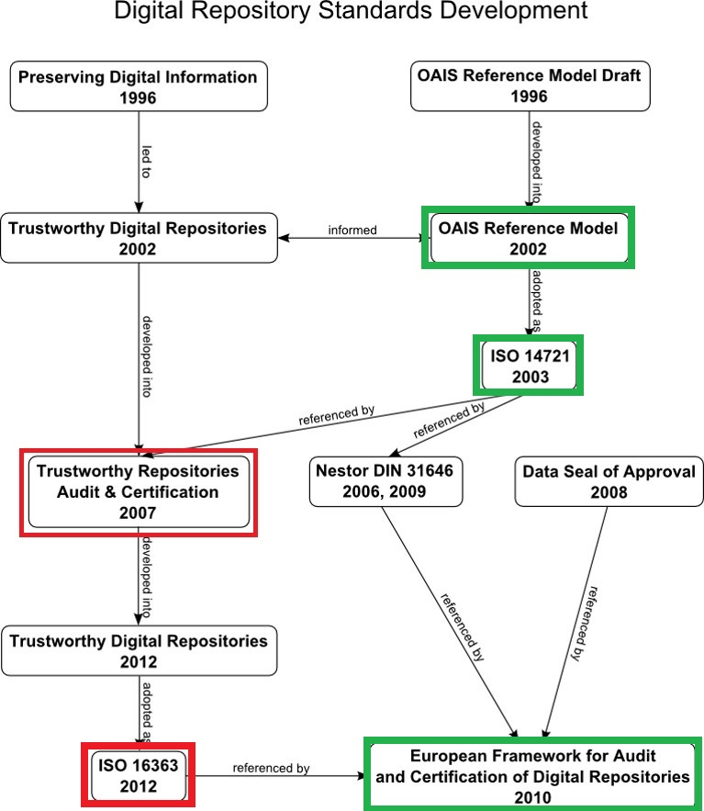
Repozitáre
STN ISO 14721: 2014 (31 0592), Systémy prenosu vesmírnych údajov a informácií. Otvorený archívny informačný systém (OAIS). Referenčný modul.
Dôveryhodnosť – AUDIT a certifikácia
Vývoj noriem/štandardov pre digitálne repozitáre
Zdroj schémy Vývoja noriem pre DR: https://en.wikipedia.org/wiki/Trustworthy_Repositories_Audit_%26_Certification#cite_note-3

Slide 19




Repozitáre
Dôveryhodnosť – AUDIT + certifikácia
      ISO 16363 Audit and certification of trustworthy digital repositories
      komplexný externý audit + certifikácia
      repozitáre s rôznym obsahom, on-site
      STN ISO 16363: 2014 (31 0591), Systémy prenosu vesmírnych údajov a informácií. Audit a certifikácia dôveryhodných digitálnych úložísk.
      bude nahradená normou ISO/DIS 16363 (https://www.iso.org/standard/56510.html)
Nestor Seal - podľa normy nemeckej normy DIN 31644
CoreTrustSeal
dátové repozitáre
menej metrík, kratšia doba trvania, každé tri roky, off-site
https://www.openaire.eu/find-trustworthy-data-repository-certified-repositories
Notes:
Európsky rámec pre audit a certifikáciu
https://www.dpconline.org/handbook/institutional-strategies/audit-and-certification
-viacúrovňový prístup k certifikácii, ktorý umožňuje vstupné samohodnotenie a vzájomné hodnotenie založené na CoreTrustSeal (predtým Data Seal of Approval), rozsiahlejšie samohodnotenie (založené na DIN 31644 alebo ISO 16363) a plnohodnotný externý audit založený na ISO 16363.
The framework will consist of a sequence of three levels, in increasing trustworthiness:
Basic Certification is granted to repositories which obtain CoreTrustSeal certification;
Extended Certification is granted to Basic Certification repositories which in addition perform a structured, externally reviewed and publicly available self-audit based on ISO 16363 or DIN 31644;
Formal Certification is granted to repositories which in addition to Basic Certification obtain full external audit and certification based on ISO 16363 or equivalent DIN 31644.
Granting of these certificates will allow repositories to show one of three symbols (to be agreed) on their web pages and other documentation, in addition to any other DSA, DIN or ISO certification marks.

Slide 20

Ako nájsť vhodný repozitár/archív (s otvoreným prístupom)?
Obrázok: Image by Peggy und Marco Lachmann-Anke from Pixabay

Slide 21
Repozitáre
Ako nájsť vhodný OA repozitár?
1) Pri hľadaní repozitára/úložiska pre výsledky výskumu si treba vždy overiť, či
existuje nejaký odborový repozitár/repozitár komunity, kde by sa výsledky mohli uložiť.
2) Bez ohľadu na vybraný repozitár si treba vždy overiť, či je
dlhodobo udržateľný;
ukladá dáta bezpečným spôsobom;
zabezpečí, že dáta budú naďalej vyhľadateľné (pomocou trvalého identifikátora), prístupné a opakovane použiteľné;
popisuje dáta štandardným spôsobom s použitím prijatých štandardov metadát;
umožňuje vkladateľovi určiť licenciu, ktorou sa riadi prístup k dátam a ich opakované použitie.
Notes:
Pri hľadaní repozitára/úložiska pre výskumné dáta by si príjemcovia grantov mali najprv overiť, či existuje tematická databáza/databáza komunity, kde by sa dáta mohli archivovať.
Bez ohľadu na vybrané úložisko by si príjemcovia grantov mali vždy overiť, či je
dlhodobo udržateľné;
ukladá dáta bezpečným spôsobom;
zabezpečí, že údaje budú naďalej nájditeľné (pomocou trvalého identifikátora), prístupné a opakovane použiteľné;
popisuje údaje štandardným spôsobom s použitím prijatých štandardov metadát;
umožňuje vkladateľovi určiť licenciu, ktorou sa riadi prístup k dátam a ich opakované použitie.

Slide 22
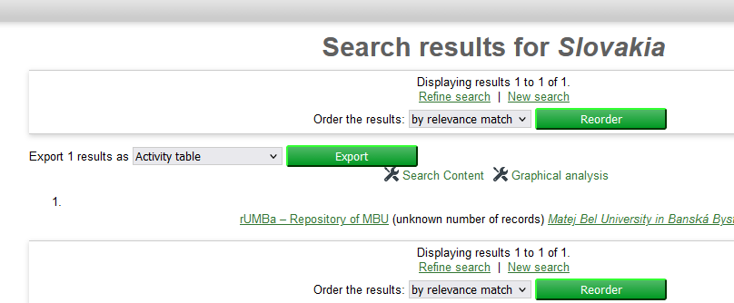
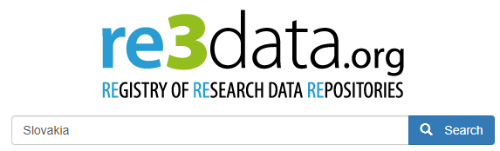
Repozitáre
Medzinárodné registre OA repozitárov
Registry of Open Access Repositories, ROAR, (http://roar.eprints.org/)
Open Directory of Open Access Repositories, OpenDOAR (https://v2.sherpa.ac.uk/opendoar/)
Registry of Research Data Repositories, re3data, (https://www.re3data.org/)
Registry of Open Access Repository Mandates, ROARMAP, (politiky, http://roarmap.eprints.org/)
SherpaRomeo (https://v2.sherpa.ac.uk/romeo/)
(Sherpa Services)
Notes:
http://roar.eprints.org/
ROAR
The aim of ROAR is to promote the development of open access by providing timely information about the growth and status of repositories throughout the world. Open access to research maximises research access and thereby also research impact, making research more productive and effective.
4 repozitáre zo Slovenska
OpenDOAR is the quality-assured, global Directory of Open Access Repositories. You can search and browse through thousands of registered repositories based on a range of features, such as location,
https://v2.sherpa.ac.uk/opendoar/software or type of material held. Try it out for yourself:
0 repozitárov zo Slovenska
Re3data
About
Re3data is a global registry of research data repositories that covers research data repositories from different academic disciplines. It includes repositories that enable permanent storage of and access to data sets to researchers, funding bodies, publishers, and scholarly Institutions. re3data promotes a culture of sharing, increased access and better visibility of research data. The registry has gone live in autumn 2012 and has been funded by the German Research Foundation (DFG).
https://www.re3data.org/about
https://roarmap.eprints.org/
The Registry of Open Access Repositories Mandatory Archiving Policies (ROARMAP) is a searchable international registry charting the growth of open access mandates adopted by universities, research institutions and research funders that require their researchers to provide open access to their peer-reviewed research article output by depositing it in an open access repository.
Welcome to Sherpa Romeo
Sherpa Romeo is an online resource that aggregates and analyses publisher open access policies from around the world and provides summaries of publisher copyright and open access archiving policies on a journal-by-journal basis.

Slide 23

Digitálne repozitáre/archívy:
Príklady
Obrázok: Folder: Example icons created by Freepik - Flaticon

Slide 24
Seriózni vydavatelia sa zapájajú do archivačných iniciatív
Portico (https://www.portico.org/)
tmavý archív (dark archive) e-časopisov, kníh a digitálnych kolekcií, podporovaný komunitou vydavateľov a knižníc
sprístupňuje obsah až v okamihu, keď prestane byť klasicky dostupný)
JSTOR (https://www.jstor.org/)
Journal storage
12 mil. článkov v časopisoch, 100000 kníh, milióny obrázkov (images) a primárne zdroje zo 75 disciplín
prístup aj k otvorenému obsahu (500000 článkov v public domain)
Notes:
Digitálna archivácia
Webová stránka, úložisko vydavateľa
Archivačné iniciatívy
Portico. https://www.portico.org/
-tmavý archív (dark archive) sprístupňuje obsah až v okamihu, keď prestane byť klasicky dostupný
-e-časopisy, e-kníh a digitálne kolekcie
-podporovaný komunitou vydavateľov a knižníc, platená služba
Portico is a community-supported preservation archive that safeguards access to e-journals, e-books, and digital collections. Our unique, trusted process ensures that the content we preserve will remain accessible and usable for researchers, scholars, and students in the future.
JSTOR
od r. 1995, začal ako knižnica archivujúca digitalizované staršie čísla papierových časopisov. Following a pilot launched under the direction of the University of Michigan, JSTOR was established as an independent not-for-profit organization. In 2009, JSTOR merged with and became a service of ITHAKA, a not-for-profit organization that works to advance and preserve knowledge and to improve teaching and learning through the use of digital technologies.
JSTOR currently offers more than 12 million academic journal articles, 100,000 books, and millions of images and primary source materials in 75 disciplines.
open content on JSTOR, Open Access Content on JSTOR
There is a great deal of Open Content available on JSTOR. Use JSTOR to access Open Access books and journals, as well as journal content published before 1923 in the United States (and prior to 1870 elsewhere) for free. The “Early Journal Content” on JSTOR includes more than 500,000 public domain articles from more than 200 journals on the JSTOR platform.
Keep in mind that open access isn't the only way to get free content on JSTOR. Sometimes publishers will make their content available to read online for free with a personal JSTOR account.
How to Start Reading for Free
When you have a free personal JSTOR account, you can read 6 articles online for free every 30 days. JSTOR has temporarily increased the number of total available articles you can read online for free from 6 to 100 per month.

Slide 25


LOCKSS
(Lots Of Copies Keep Stuff Safe, www.lockss.org)
Stanford University, od r. 1998
sieťou typu peer-to-peer, ktorá vyvíja a podporuje systém otvoreného zdroja, ktorý umožňuje knižniciam zhromažďovať, uchovávať a poskytovať svojim čitateľom prístup k materiálom zverejneným na webe
hlavným cieľom je digitálne uchovávanie
CLOCKSS
(Controlled LOCKSS, https://clockss.org/)
dark archive
dlhodobé uchovávanie, chráni obsah pred stratou, poškodením
platená služba
službu si platia najmä veľkí vydavatelia
otvorený prístup a licencie CC
Notes:
LOKCSS ((Lots of Copies Keep Stuff Safe)
LOCKSS je princíp, program, komunita a softvérová aplikácia.
-backup v reálnom čase
-prístup k zálohovanému obsahu vždy, keď je stránka vydavateľa nedostupná, hoci len na krátky čas
Systém na báze softvéru s otvoreným zdrojovým kódom, ktorý kontroluje viaceré kópie dokumentu voči sebe navzájom, aby odhalil náhodne vzniknuté chyby (alebo prípadné pokusy o zmenu či potlačenie materiálu, ktorý bol vydaný. Keby bola na internete len jedna kópia pod jednou administráciou, bola by oveľa zraniteľnejšia voči diverzii či cenzúre).
-pod záštitou Stanfordskej univerzity, je sieťou typu peer-to-peer, ktorá vyvíja a podporuje systém otvoreného zdroja, ktorý umožňuje knižniciam zhromažďovať, uchovávať a poskytovať svojim čitateľom prístup k materiálom zverejneným na webe.
Jeho hlavným cieľom je digitálne uchovávanie.
CLOCKSS (Controlled LOCKSS) employs a unique approach to archiving that was initiated by Stanford University librarians in 1999.
–dlhodobé uchovávanie, chráni obsah pred stratou, poškodením aj pre budúce generácie výskumníkov,
-dark archive
-platená služba (https://clockss.org/join-academic-publishers/)
-službu si platia najmä veľkí vydavatelia (u ktorých je malá pravdepodobnosť zániku, preto zatiaľ zverejnila len malú časť archívov)
-otvorený prístup a licencie CC: As the only dark archive that assigns a Creative Commons license to all triggered digital content, CLOCKSS benefits the greater global scholarly community by enabling permanent Open Access to abandoned and orphaned publications. As a result, recovered content becomes perpetually available to anyone with Internet access.
CLOCKSS operates 12 archive nodes at leading academic institutions worldwide, preserving the authoritative versions of 48.5 million journal articles, over 34,000 serial and 360,000 book titles, and a growing collection of supplementary materials and metadata information. As of August 2021, 66 titles have been triggered and made available from our archive via open access. CLOCKSS participants include 300 libraries and 435 publishers.
Príklad použitia CLOKSS v prípade ukončenia vychádzania časopisu z oblasti chémie: https://www.chemistryworld.com/news/a-key-chemistry-journal-disappeared-from-the-web-others-are-at-risk/4019265.article

Slide 26

Repozitáre
Archivácia a Integrita výskumu
Opatrenia na zmiernenie rizík spojených s uchovávaním falošných
časopisov alebo predátorských publikácií:
Vyhodnotenie miery stiahnutí článkov (evaluate retraction rate)
Preverenie redakčného tímu (review editorial team)
Preskúmanie webových stránok časopisu (examine journal website)
Posúdenie recenzného konania (assess peer review procedures)
Dôkladné overenie zdroja publikácie (engage in due diligence)
Stanovenie jasné kritériá archivácie (establish clear archiving criteria)
Uvedenie súvisiacich informácií (provide contextual information)
https://clockss.org/upholding-research-integrity-in-preservation-and-archiving/
Notes:
CLOCKSS
Upholding Research Integrity in Preservation and Archiving
May 23, 2024, By Gali Halevi, MLS, PhD
Collection Director at CLOCKSS
Na zmiernenie rizík spojených s uchovávaním falošných časopisov alebo predátorských publikácií môžu archívy a služby digitálneho uchovávania zaviesť nasledujúce opatrenia::
Evaluate Retraction Rates: Before archiving a journal, assess its retraction rate to gauge its reliability and integrity. Journals with a high proportion of retractions may be indicative of editorial laxity or ethical issues.
Review Editorial Team: Investigate the credentials and affiliations of the journal's editorial team. A reputable journal should have a diverse and qualified editorial board with expertise in the field, comprising respected scholars and researchers.
Examine Journal Website: Scrutinize the journal's website for transparency and credibility indicators. Look for clear editorial policies, publication ethics statements, and information about peer review procedures. A lack of transparency or vague policies may signal potential issues with the journal's integrity.
Assess Peer Review Procedures: Verify the journal's peer review process to ensure it adheres to rigorous standards. Look for evidence of double-blind peer review, transparent review criteria, and reviewer guidelines. A robust peer review process is essential for maintaining the quality and reliability of published research.
Engage in Due Diligence: Conduct thorough due diligence before archiving any publication. Consult reputable sources, such as indexing databases, academic directories, and professional organizations, to verify the credibility and legitimacy of the journal.
Establish Clear Archiving Criteria: Develop clear criteria for determining which journals to archive based on their adherence to research integrity standards. Consider factors such as indexing in reputable databases, adherence to publication ethics guidelines, and endorsement by recognized scholarly organizations.
Provide Contextual Information: When archiving publications, provide contextual information about retractions or concerns regarding the journal's integrity. Ask the publisher whether there is a clear label of retracted articles and include information about the reasons for retraction or any ethical issues associated with the journal.
By implementing these measures, archives and digital preservation services can play a proactive role in upholding research integrity and preventing the preservation of misleading or fabricated publications.

Slide 27
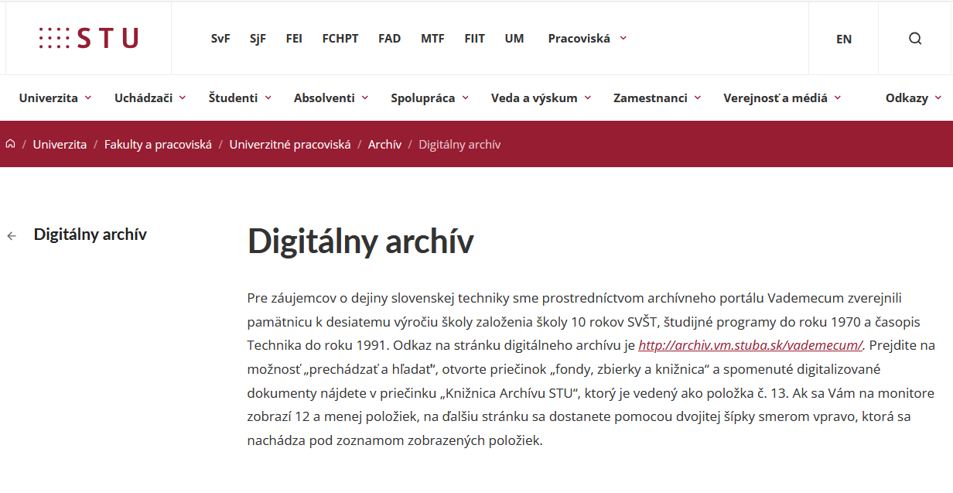
Digitálny archív STU
https://www.stuba.sk/sk/pracoviska/archiv-stu/digitalny-archiv.html?page_id=11814
Notes:
Poskytuje Univerzitná knižnica v Bratislave

Slide 28
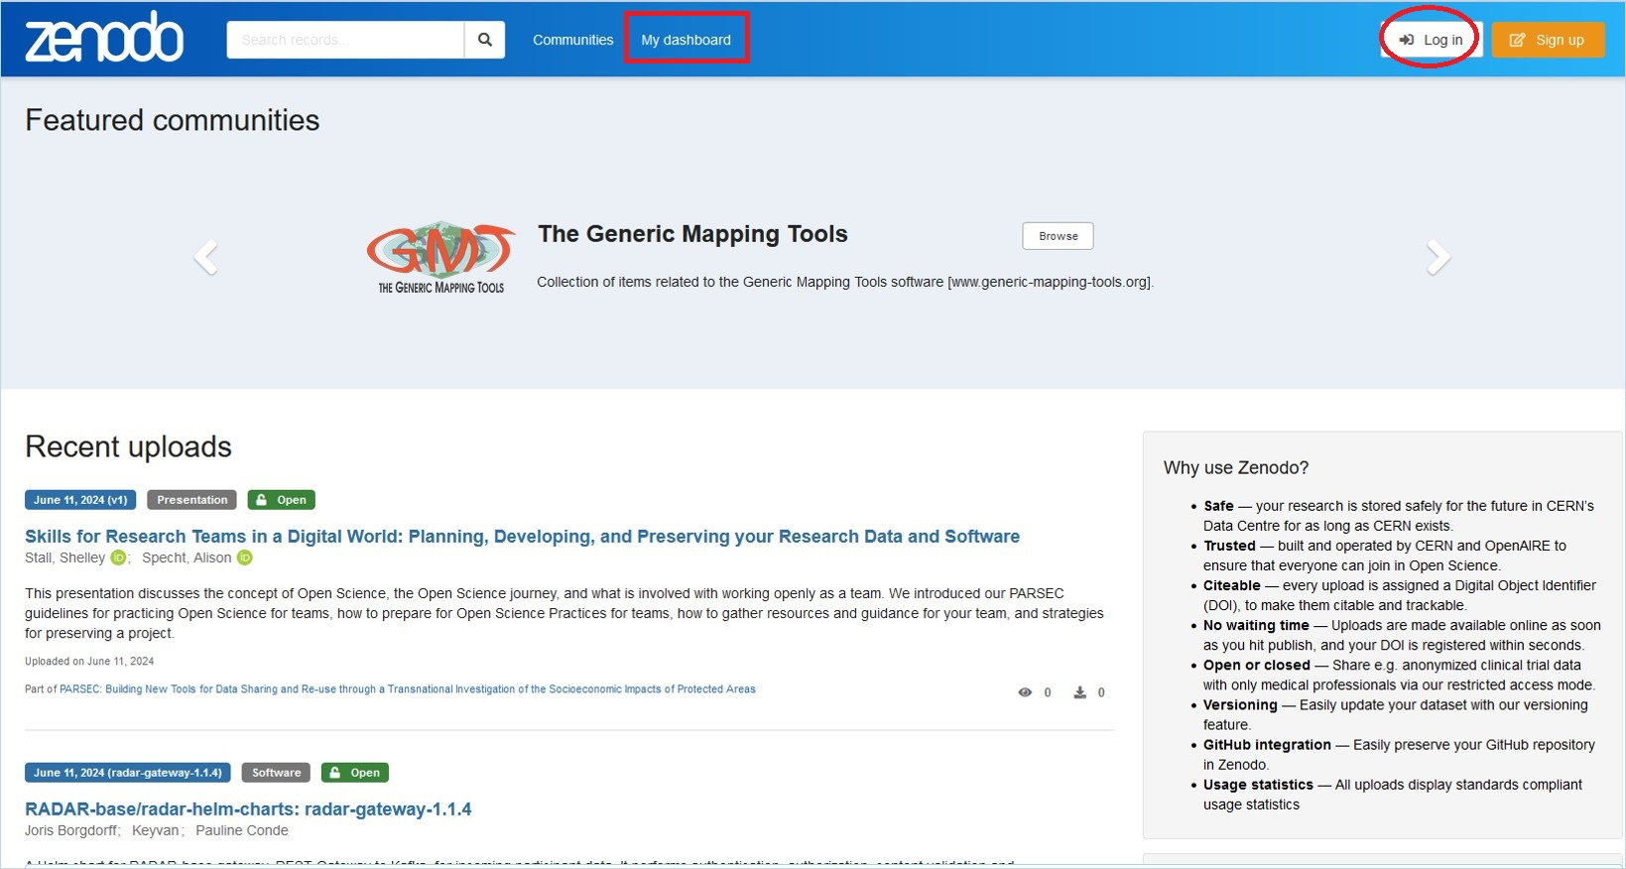
ZENODO
https://zenodo.org/

Slide 29
ZHRNUTIE
Prečo archivovať dáta / články / knihy... – kontinuita vedeckého záznamu, nevieme, čo budeme potrebovať
Digitálna archivácia – zložka digitálneho kurátorstva, zabezpečuje správnosť archivovaných digitálnych objektov, ich fyzickú a logickú integritu, autenticitu a bezpečnosť
Archivácia vs. zálohovanie – archivácia sa často zamieňa s pojmom zálohovanie. Zálohovanie má podobné vlastnosti ako archivácia, ale má iný cieľ – zabezpečiť dokumenty alebo údaje pred stratou alebo zničením.
Digitálny repozitár – charakteristika - štruktúrované digitálne úložisko, systém pre prevádzku súboru služieb, ktoré sa zaoberajú získavaním, správou a sprístupňovaním digitálneho obsahu
– funkcie, služby, softvér
– obsah: digitálny objekt
– typy (inštitucionálny, predmetový (tematický), národný, multiodborový (univerzálny)
Dôveryhodné digitálne repozitáre – audit, certifikácia – normy, modely interného aj externého auditu (ISO 16363 , CoreTrustSeal, Nestor Seal, European Framework for Audit and Certification of DR...)
Výber otvoreného repozitára – registre repozitárov (ROAR, OpenDOAR...)
Príklady – tmavý archív (dark archive) e-časopisov, kníh a digitálnych kolekcií, podporovaný komunitou vydavateľov a knižníc (sprístupňuje obsah až v okamihu, keď prestane byť klasicky dostupný) – Portico, CLOKSS
– systémy dlhodobého uchovávania – LOCKSS, CLOCKSS
– digitálne archívy a repozitáre (ZENODO...)
Notes:
Prečo archivovať dáta / články / knihy...? – kontinuita vedeckého záznamu, nevieme, čo budeme potrebovať
Čo je archivácia - proces podporujúci dlhodobé uchovávanie a ochranu dát/dokumentov a metód/postupov ich čítania a interpretácie
Digitálna archivácia - zložka digitálneho kurátorstva, zabezpečuje správnosť archivovaných digitálnych objektov, ich fyzickú a logickú integritu, autenticitu a bezpečnosť
Archivácia vs. zálohovanie - Archivácia sa často zamieňa s pojmom zálohovanie. Hoci má zálohovanie podobné vlastnosti ako archivácia, má iný cieľ. Cieľom zálohovania je zabezpečiť dokumenty alebo údaje pred stratou alebo zničením.
Digitálne objekty (formáty)
Digitálny repozitár – charakteristika - štruktúrované digitálne úložisko, systém pre prevádzku súboru služieb, ktoré sa zaoberajú získavaním, správou a sprístupňovaním digitálneho obsahu
- typy (inštitucionálny, predmetový (tematický), národný, multiodborový (univerzálny), príklady – ZENODO, RIO, ArXIV, Digitálny archív SAV, Protocols.io, GitHub
Repozitár – služby - Služby pre používateľov: vyhľadávanie, kolekcie, profil(y), odporúčania; Agregačné služby / Združovanie (nástroje na): súhrny, index(y), prehliadanie ; Prezentačné služby (nástroje): používateľské rozhranie, OAI-PMH
Zabezpečenie prístupu k službám: autentifikácia / autorizácia, manažment, informácie (stavové, štatistické, info o prevádzke)
- obsah – digitálne objekty (born alebo digitalizované)
- funkcie - Spracovanie dokumentov; Tvorba metadát; Uloženie a archivácia digitálneho obsahu; Zabezpečenie integrity a autenticity; Sprístupnenie dokumentov
- softvér - Otvorené softvéry pre repozitáre (softvér s otvoreným zdrojovým kódom): napr. DSpace, Fedora, EPrints, Invenio (CERN); Hostingové riešenia: napr. SimpleDL, DSpaceDirect
Dôveryhodné digitálne repozitáre - audit, certifikácia – 10 princípov OASIS, normy, modely interného aj externého auditu; dôveryhodnosť (DRAMBORA -Digital Repository Audit Method Base on Risk Assessment originated as a paper-based methodology for helping repository managers to develop a documented understanding of the risks they face, expressed in terms of probability and potential impact.; referenčný model OASIS Organization for the Advancement of Structured Information Standards – 10 princípov, certifikácia
Výber repozitára – registre repozitárov – medzinárodné registre repozitárov, príklady – ROAOR, OpenDOAR, ROAR MAP, SherpaRomeo, re3data – dátové repozitáre
Príklady - tmavý archív (dark archive) e-časopisov, kníh a digitálnych kolekcií, podporovaný komunitou vydavateľov a knižníc (sprístupňuje obsah až v okamihu, keď prestane byť klasicky dostupný) – Portico
- systémy dlhodobého uchovávania majú vydavatelia k dispozícii? – LOCKSS, CLOCKSS

Slide 30
POUŽITÉ ZDROJE A ODPORUČANÁ LIETARATÚRA NA ŠTÚDIUM
Použité zdroje:
Mertl T. Dlouhodobé uchovávání elektronických dokumentů. 2015. https://is.ambis.cz/th/x6xcx/DP_dlouhodobe_uchovavani_elektronickych_dokumentu.pdf
Michaela Kmeťová: DLHODOBÁ ARCHIVÁCIA DIGITÁLNYCH OBJEKTOV V INŠTITUCIONÁLNYCH REPOZITÁROCH. ZBORNÍK FILOZOFICKEJ FAKULTY UNIVERZITY KOMENSKÉHO, Ročník XXVII KNIŽNIČNÁ A INFORMAČNÁ VEDA Bratislava 2017. Dostupné online na https://fphil.uniba.sk/fileadmin/fif/katedry_pracoviska/kkiv/Publikacie/KaIV/KIV27_100.pdf
Milena Tetřevová Maťašovská: Čas zmien v komunikácii vedeckých poznatkov. Dostupné na: https://itlib.cvtisr.sk/%c4%8cl%c3%a1nky/clanek1757/
Obrázok: Ulrich Schwardmann. Digital Objects – FAIR Digital Objects: Which Services Are Required? Data Science Journal. 2020. Vol. 19. DOI: DOI: 10.5334/dsj-2020-015. Citované: 10.6.2024. Dostupné online na: https://datascience.codata.org/articles/10.5334/dsj-2020-015
Česká terminologická databáze knihovnictví a informační vědy (TDKIV) [online databáze], digitální archiv: https://aleph.nkp.cz/F/?func=find-c&local_base=KTD&ccl_term=wtr%3Ddigit%C3%A1ln%C3%AD+archiv
Česká terminologická databáze knihovnictví a informační vědy (TDKIV) [online databáze]: digitální repozitář, https://aleph.nkp.cz/F/?func=find-c&local_base=KTD&ccl_term=wtr%3Ddigit%C3%A1ln%C3%AD+repozit%C3%A1%C5%99
Terminologická databáza Úradu pre normalizáciu, metrológiu a skúšobníctvo Slovenskej republiky. [online databáza]
Archivácia a manažment výskumných dát, Zuzana Stožická. CVTI SR. https://eiz.cvtisr.sk/wp-content/uploads/2020/12/6.-Archivacia_a_management_dat.pdf
Manažment výskumných dát. Archivácia a repozitáre. Ľubica Jamborová. CVTI SR. 2021.
Webová stránka: https://www.integrate.io/glossary/what-is-data-mart/
What Is the Difference between Data Warehouse and Data Mars, Data Swamp, Data Lake, and Data Cube? https://intersog.com/blog/what-is-the-difference-between-data-lakes-data-marts-data-swamps-and-data-cubes/
The value of archive content in academic research. 22 April 2015. https://www.researchinformation.info/viewpoint/value-archive-content-academic-research
Gali Halevi. Upholding Research Integrity in Preservation and Archiving. May 23, 2024. https://clockss.org/upholding-research-integrity-in-preservation-and-archiving/
Česká terminologická databáze knihovnictví a informační vědy (TDKIV): důvěryhodný digitální repozitář : https://aleph.nkp.cz/F/4G9PPQGT54SAJ88ER27YJELQGDPXPXLRLBI7E43L4AE8CJD5VQ-42060?func=find-acc&acc_sequence=000036948
Zaujímavé zdroje a odkazy na štúdium:
Diego Menchaca. (2019). 6 repositories to share your research data. https://www.teamscopeapp.com/blog/6-repositories-to-share-your-research-data
ASTERA. Data Repository: Importance, Challenges, and Best Practices. https://www.astera.com/type/blog/data-repository/
Nature.com. Recommended Data Repositories. https://www.nature.com/sdata/policies/repositories
Metadátové repozitáre: https://en.wikipedia.org/wiki/Metadata_repository
https://www.dataversity.net/what-is-a-metadata-repository/
https://www.dataversity.net/metadata-repository-basics-from-database-to-data-architecture/
https://link.springer.com/referenceworkentry/10.1007/978-0-387-39940-9_909
Manuál EK k programovému obdobiu HE: https://ec.europa.eu/info/funding-tenders/opportunities/docs/2021-2027/horizon/guidance/programme-guide_horizon_en.pdf , Repozitáre- strana 48, 49
Obrázky – zdroje (ak nie je uvedené priamo na slajde s obrázkom):
Slide 3: 1) Scrolls: Photo by Wilhelm Gunkel on Unsplash // 2) Archive Shelfs at Sächsisches Staatsarchiv in Dresden, Saxony, Germany: Photo by C M on Unsplash // 3) Computer with a code. Photo by Markus Spiske on Unsplash
Slide 7: 1) National Archives, UK, https://commons.wikimedia.org/wiki/File:A_view_of_the_yellow_repository_at_The_National_Archives.jpg. This file is licensed under the Creative Commons Attribution 3.0 Unported license. // 2) Free computer server room image, public domain CC0 photo. Autor: rawpixel.com | Zdroj: rawpixel.com // 3) National Wildlife Property Repository. https://creativecommons.org/licenses/by/2.0/

Slide 31

Ďakujem za pozornosť.
Pokiaľ nie je v texte uvedené inak, táto prezentácia je šírená pod licenciou Creative Commons 4.0 Attribution

